Slide 1
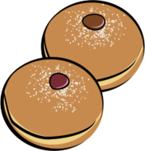
tłusty czwartek
MOTYLKI

Slide 2
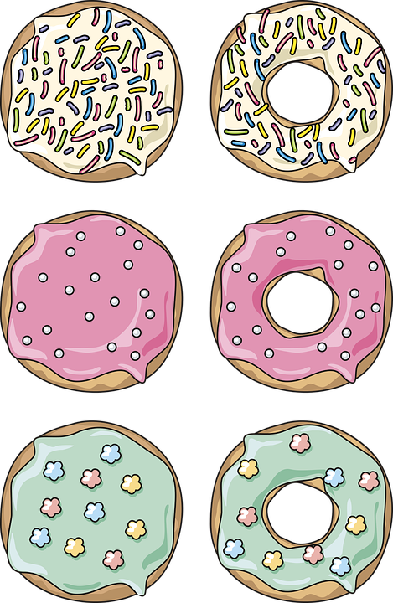
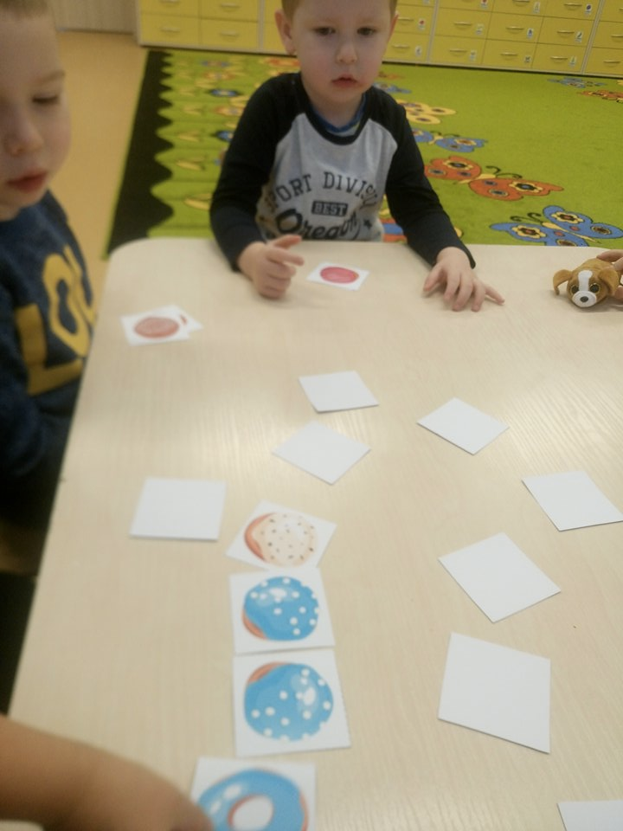
tego dnia graliśmy w nową grę - pączkowe memory

Slide 3
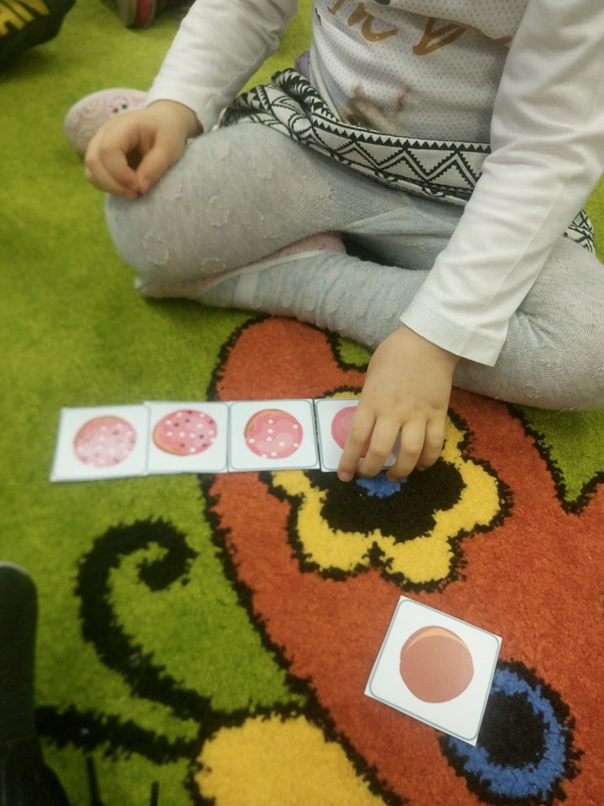
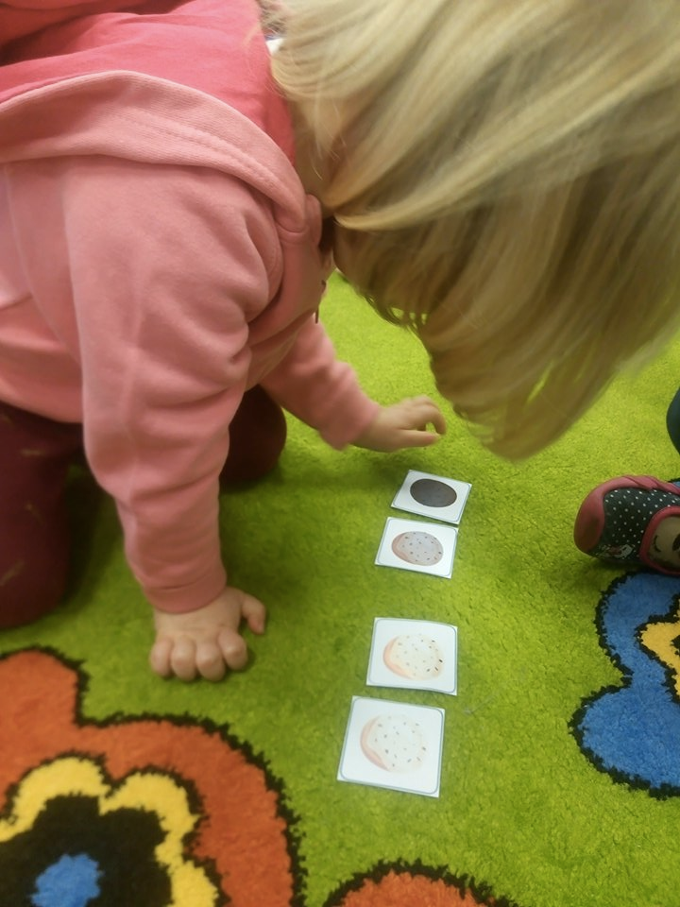
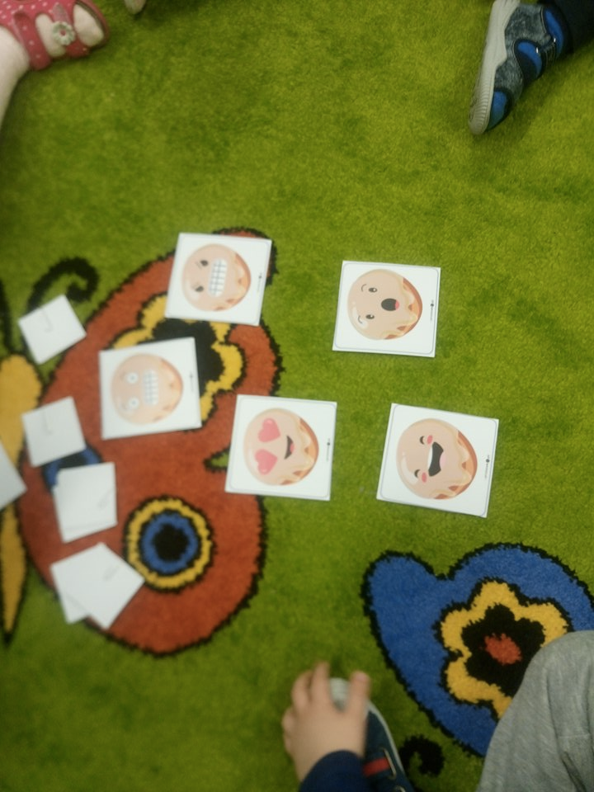
Szeregowaliśmy, klasyfikowaliśmy oraz
odgadywaliśmy emocje pączków na kartach

Slide 4
ale wszyscy czekali tylko na jedno…

Slide 5
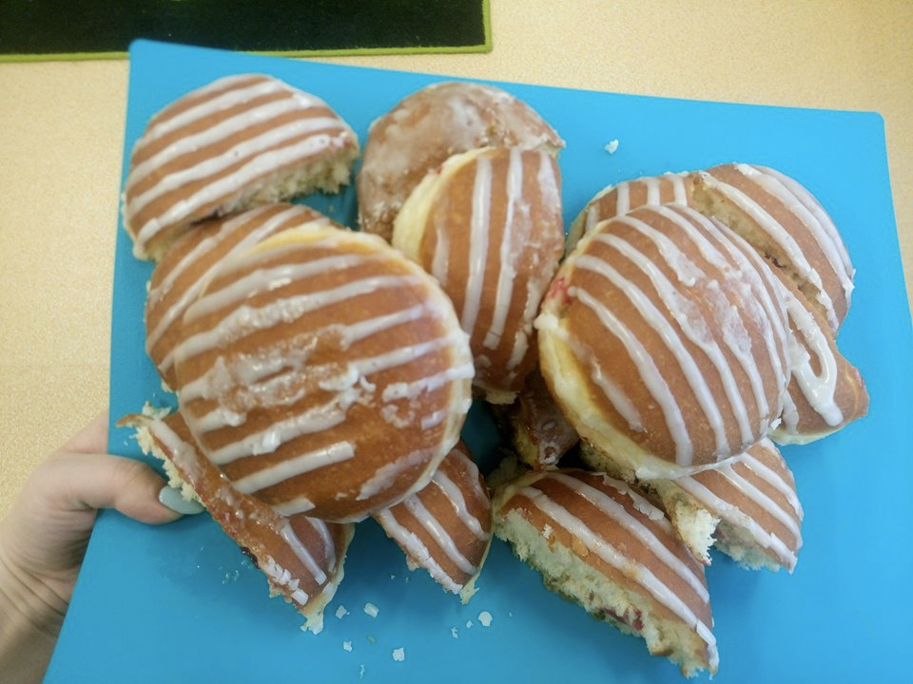
aż bę∂ą mogli zjeść pączki :)

Slide 6
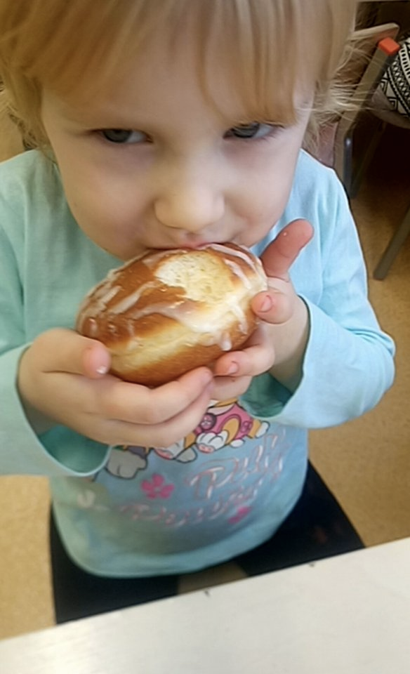
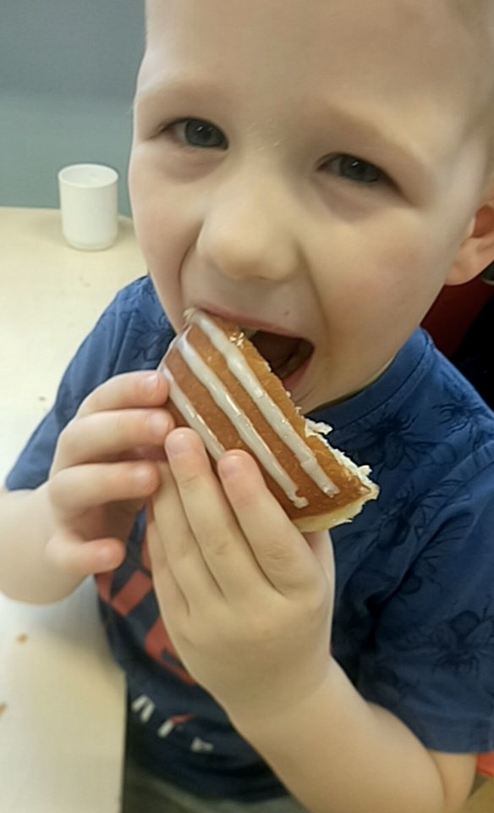
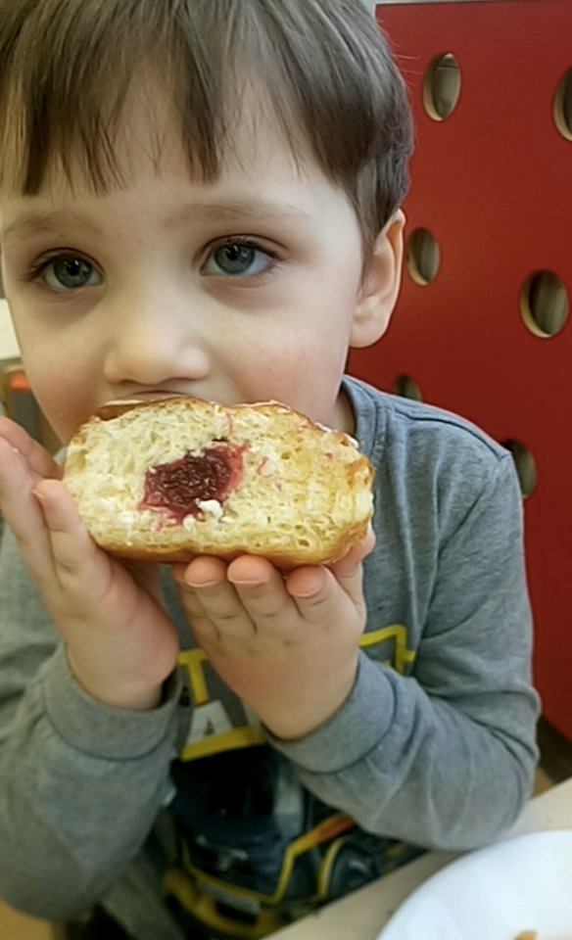
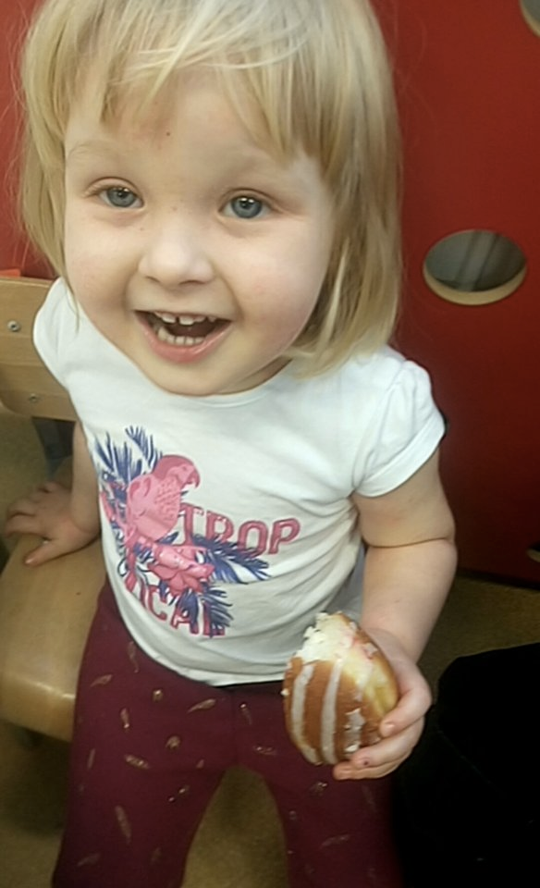
były pyszne!

